Slide 1


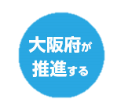

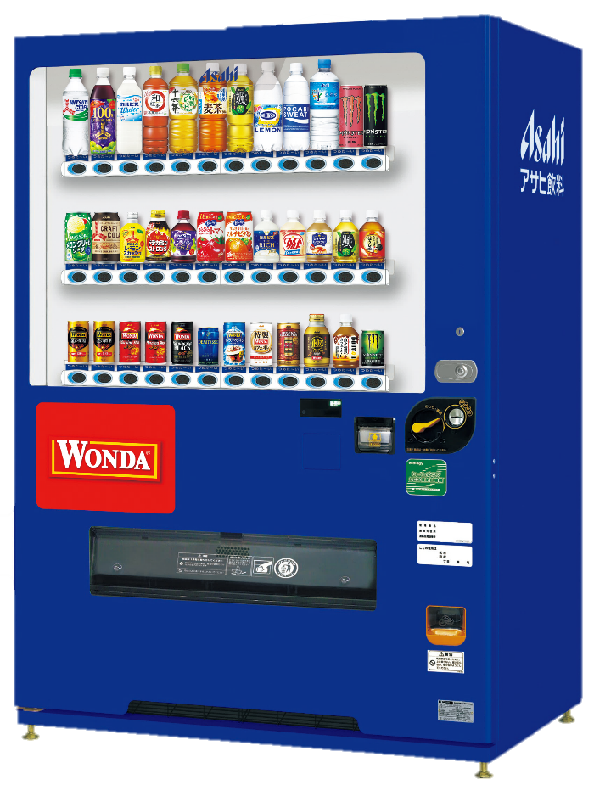

子ども・若者チャレンジ応援
自動販売機設置
（募金型自販機）
【TOPボード・インパネ】
インパネ・トップボードで「自動販売機の売上の
一部が青少年の社会参加・社会的自立に向けた支援に役立つことを表示
自販機イメージ画像
内 容
内 容
大阪府では、青少年の社会参加・社会的自立に向けた支援の仕組みの整備に取り組んでいます。
平成30年より当該取組の一つとして、子どもや若者のチャレンジを応援することを目的とした
自動販売機を設置し、設置者の方より寄附をいただき、施策に活用する事業を実施しています。
アサヒ飲料は上記事業に参画し、子ども・若者チャレンジ応援自動販売機設置の普及に努めます。
アサヒ飲料株式会社は、子ども・若者チャレンジ応援自動販売機設置事業に
関する協定書を大阪府と2023年4月1日に締結
自販機設置に関する問い合わせ先
アサヒ飲料㈱近畿圏本部自販機開発二部 岩谷 圭司
〒530-0005 大阪府大阪市北区中之島3-2-4
中之島フェスティバルタワー・タワーウエスト29F
TEL：0570-050328(ﾅﾋﾞﾀﾞｲﾔﾙ)
E-mail:keiji.iwatani@asahiinryo.co.jp
https://www.asahiinryo.co.jp/index.psp.html

Slide 2
